Slide 1
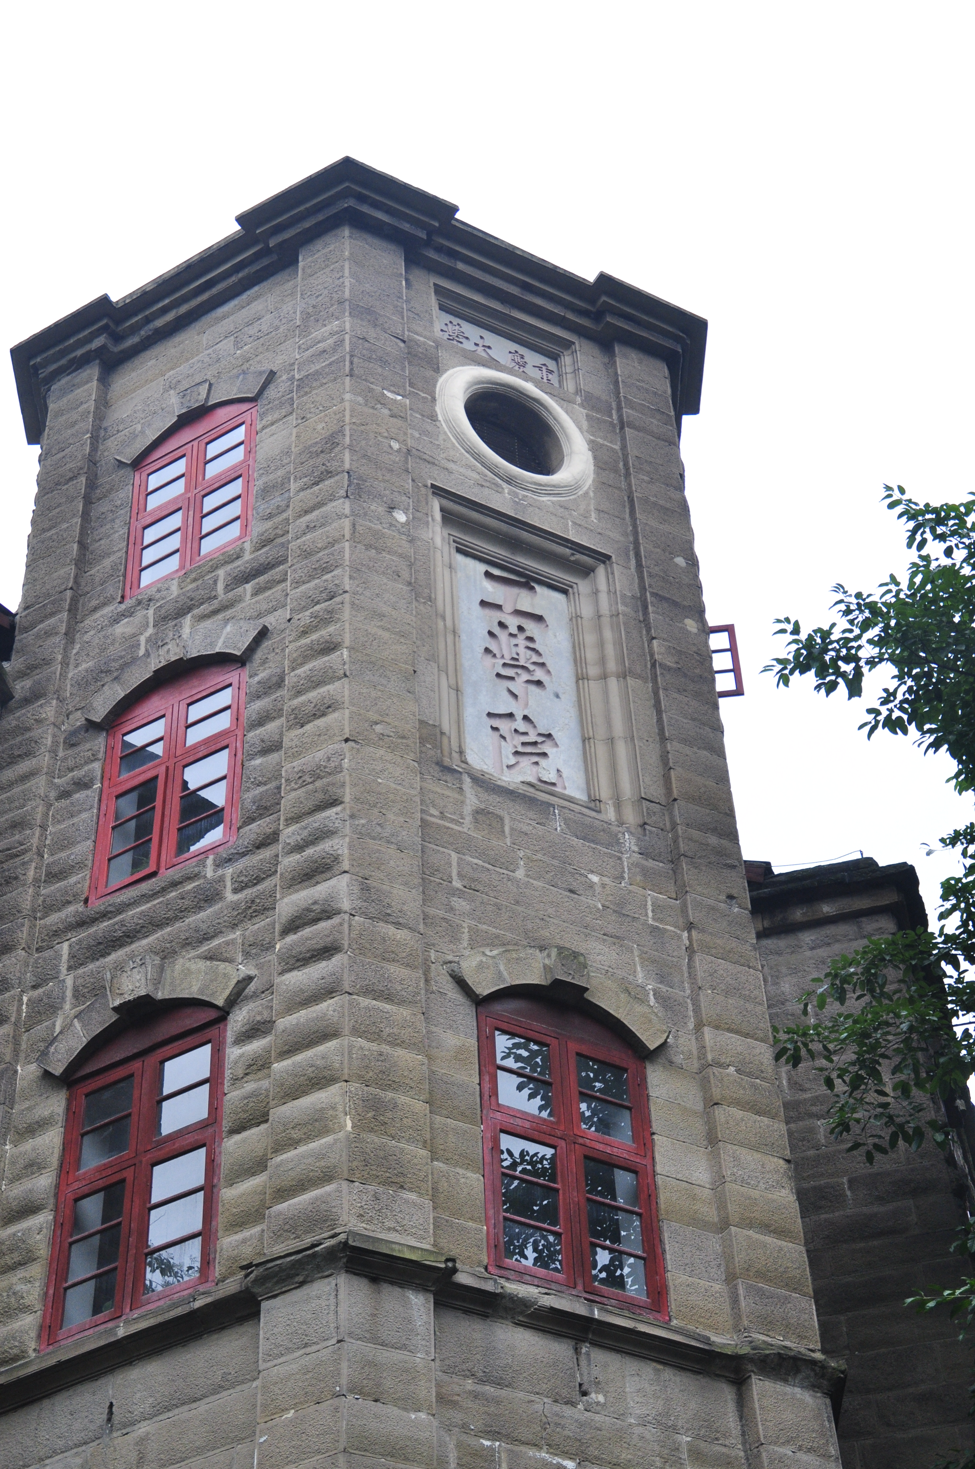
重庆大学 计算机学院
C++程序设计
任课教师： 何静媛
开课学院： 计算机学院
邮箱： ibm_hjy@cqu.edu.cn
联系电话： 15086836595

Slide 2
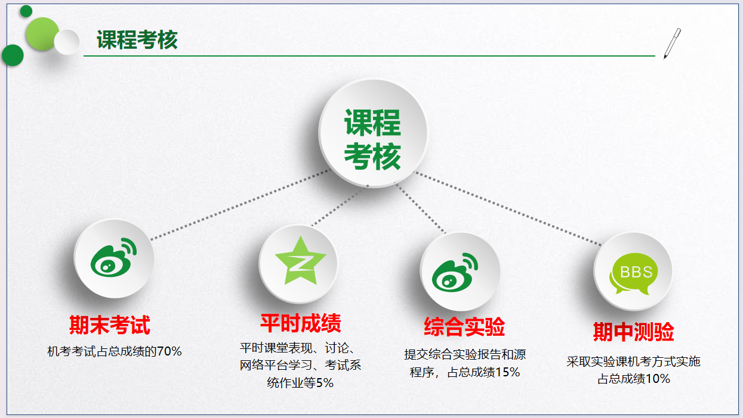

教学要求

Slide 3
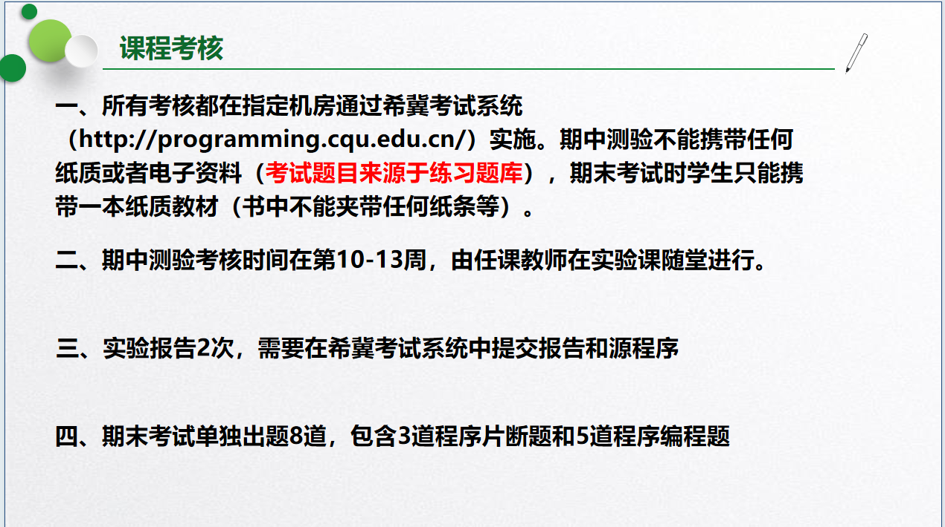

Slide 4
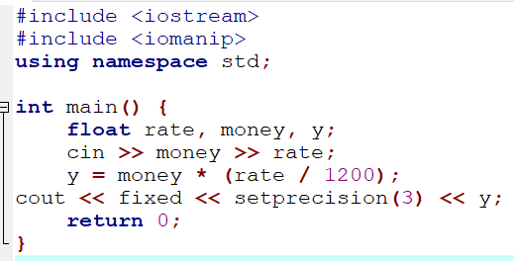
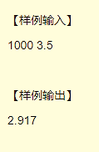
【问题描述】
输入欠款金额和百分比的年利率，可以使用下列公式计算每个月月供的利息。
利息=欠款*（年利率/1200)

Slide 5
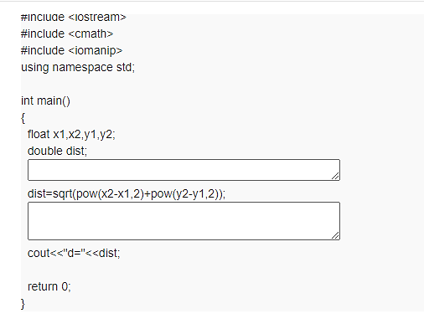


【问题描述】
程序完成求平面两点（x1,y1)h和(x2,y2)之间的距离，两点的坐标值按照浮点数输入，每个数之间用逗号隔开；输出结果是两点之间的距离，输出结果用双精度。

Slide 6
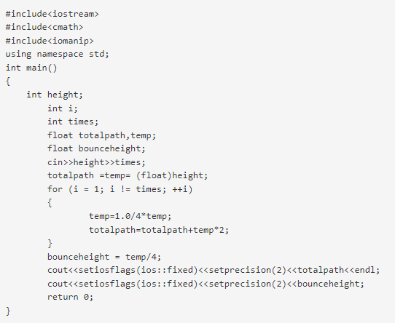
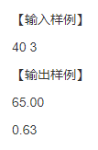
题库：球反弹的路程
【问题描述】
已知一球从高空落下时，每次落地后反弹至原高度的四分之一再落下。编写一程序，从键盘输入整数n和m，求该球从n米的高空落下后，第m次落地时共经过的路程以及第m次落地后反弹的高度，并输出结果。

Slide 7
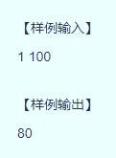
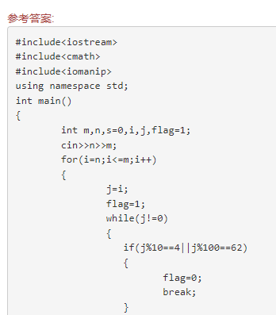
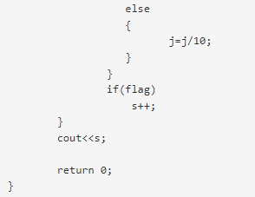
题库：不吉利的车牌号
【问题描述】
杭州人称那些傻乎乎粘嗒嗒的人为62（音：laoer）。 杭州交通管理局经常会扩充一些的士车牌照，新近出来一个好消息，以后上牌照，不再含有不吉利的数字了，这样一来，就可以消除个别的士司机和乘客的心理障碍，更安全地服务大众。 不吉利的数字为所有含有4或62的号码。例如：62315 73418 88914 都属于不吉利号码。但是，61152虽然含有6和2，但不是62连号，所以不属于不吉利数字之列。 你的任务是，对于每次给出的一个牌照区间号，推断出交管局今次又要实际上给多少辆新的士车上牌照了。

Slide 8
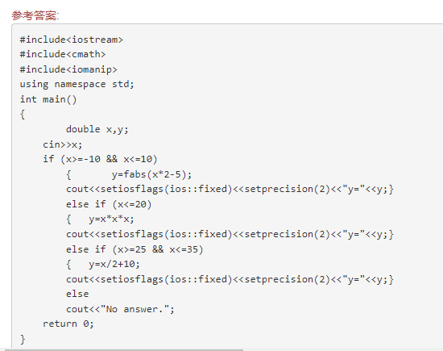
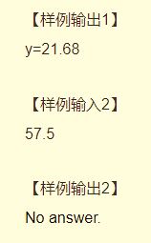
【问题描述】
已知分段函数如下：
|2x-5| (-10≤x≤10)
y = x³ (10＜x≤20)
x/2+10 (25≤x≤35)
编程实现其后所述功能：从键盘输入一个“双精度实数”存入"双精度变量(x)"中，计算“分段函数”结果存入"双精度变量(y)"中，并输出y的值(显示2位小数)，如x值不在段内，则输出"No answer."(输出信息不含双引号)。

Slide 9
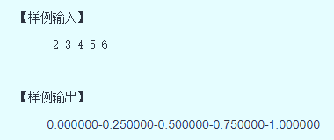
题库：数据标准化
【问题描述】
min-max标准化是对数组中的元素进行变换，使结果落到[0,1]区间。变换的具体过程是：
1)找出数据集中的最大值(max)和最小值(min);
2)利用公式y_{i}=(x_{i}-min)/(max-min)对数据集中的第i元素进行标准化，其中x_{i}为数据集中的每个元素，y_{i}为标准化后第i个的元素。
现有5个从键盘输入的整数，请对其每个元素进行min-max标准化，并按照lf格式控制符输出标准化后的元素。

Slide 10
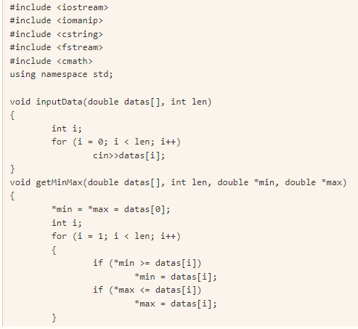
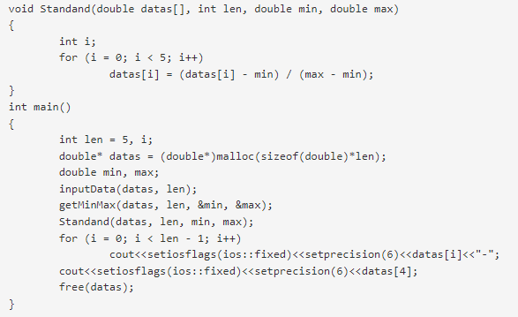
new double（5）

Slide 11
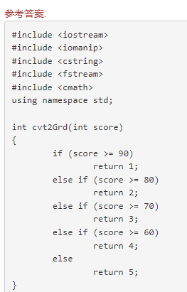
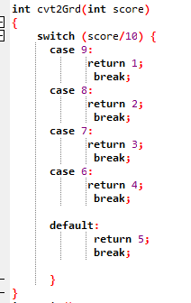
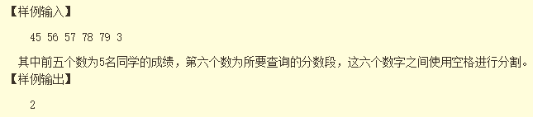
题库：统计各个分数段的人数
【问题描述】
从键盘输入5名学生的百分制成绩，统计各个分数段的人数，然后根据输入指定分数段查询该分数段的人数。
分数段的定义如下：
第1段：成绩大于等于90分；
第2段：成绩大于等于80，且小于90；
第3段：成绩大于等于70，且小于80；
第4段：成绩大于等于60，且小于70；
第5段：成绩小于60；
备注：学生的成绩，以及所要查询的分数段均从键盘输入。

Slide 12
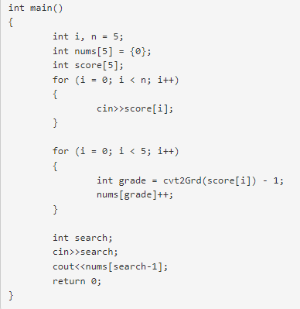

Slide 13
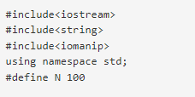
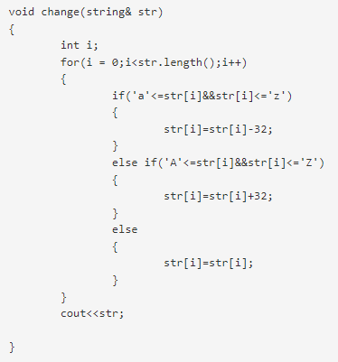
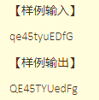
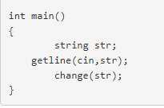
【问题描述】对输入的字符串中的字母字符进行大小写转换，如果是大写字母，则转换为小写字母，如果是小写字母，则转换为大写字母，若是其他字符，则不变，最后输出转换后的字符串，其每个字符对应的位置不变。

Slide 14
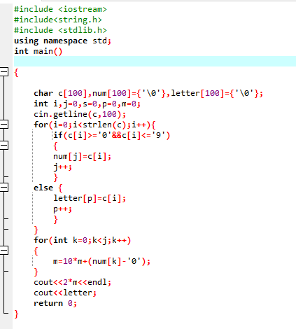
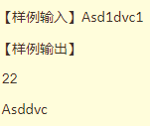
字符串分类
【问题描述】对输入的字符串(长度<100）进行数字字符和其他字符的提取，然后将提取得到的其他字符重新组成一个新的字符串输出，将提取得到的数字字符组合为一个整数，并输出该整数的两倍的值。

Slide 15

End of Chapter 1
重庆大学 海洋饼干叔叔

